Slide 1
Comité de Planeación para el
Desarrollo del Estado
Subcomité Sectorial de Seguridad y Paz Social
CIERRE DE LOS PROGRAMAS, ACCIONES Y PROYECTOS DE INVERSION 2018
Primera Sesión Ordinaria 2019

Slide 2
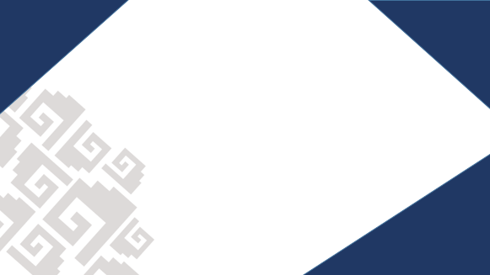



PROYECTOS 2018

Slide 3
PROYECCIÓN 2018
EN EL 2018 SE TENÍA PREVISTO REALIZAR 28 PROYECTOS CON RECURSO AUTORIZADO POR LA CANTIDAD DE $319,664,719.60
DIVIDIDO DE LA SIGUIENTE MANERA:
CANTIDAD | TIPO DE RECURSO | TOTAL
18 PROYECTOS | ESTATAL | $208,763,040.18
10 PROGRAMAS | FEDERAL (FASP) | $110,901,679.42
28 PROYECTOS |  | $319,664,719.60

Slide 4
CIERRE DE PROYECTOS 2018
EN DICIEMBRE DEL 2018, LA SECRETARÍA DE SEGURIDAD PÚBLICA CERRÓ EL EJERCICIO FISCAL CON LA REALIZACIÓN DE 22 PROYECTOS CON RECURSO EJERCIDO POR LA CANTIDAD DE $247,336,447.63
DIVIDIDO DE LA SIGUIENTE MANERA:
CANTIDAD | TIPO DE RECURSO | TOTAL | PORCENTAJE
12 PROYECTOS | ESTATAL | $140,718,118.17 | 57%
10 PROGRAMAS | FEDERAL (FASP) | $106,618,329.46 | 43%
22 PROYECTOS |  | $247,336,447.63 | 100%

Slide 5
CIERRE DE PROYECTOS 2018
RECURSO ESTATAL
Base de operaciones en el municipio de Tulum
Compra del equipamiento tecnológico para la obra del filtro policial de Chetumal
Base de operaciones en el Municipio de Benito Juárez
Base de operaciones en el Municipio de Cozumel
Base de operaciones en el Municipio de Solidaridad
Playa Segura (Compra de 50 cuatrimotos)
Elaboración del Diagnóstico para la Construcción del Centro de Reinserción Social Varonil en la Zona Norte
Dignificación salarial (26 promociones)
Equipamiento de UMECAS
Adquisición de Brazaletes
Dignificación salarial (homologación)
Dignificación salarial (incremento de seguro de vida de los policías por muerte)
$2,963,126.86
$5,220,000.00
$4,214,692.89
$95,004.00
$3,121,989.09
$ 4,746,661.18
$3,205,112.15
$ 84,070,516.00
$8,497,998.00
$ 307,114.00
$14,358,654.00
Accidental :$1, 500,000
Natural: $1,000,000

Slide 6
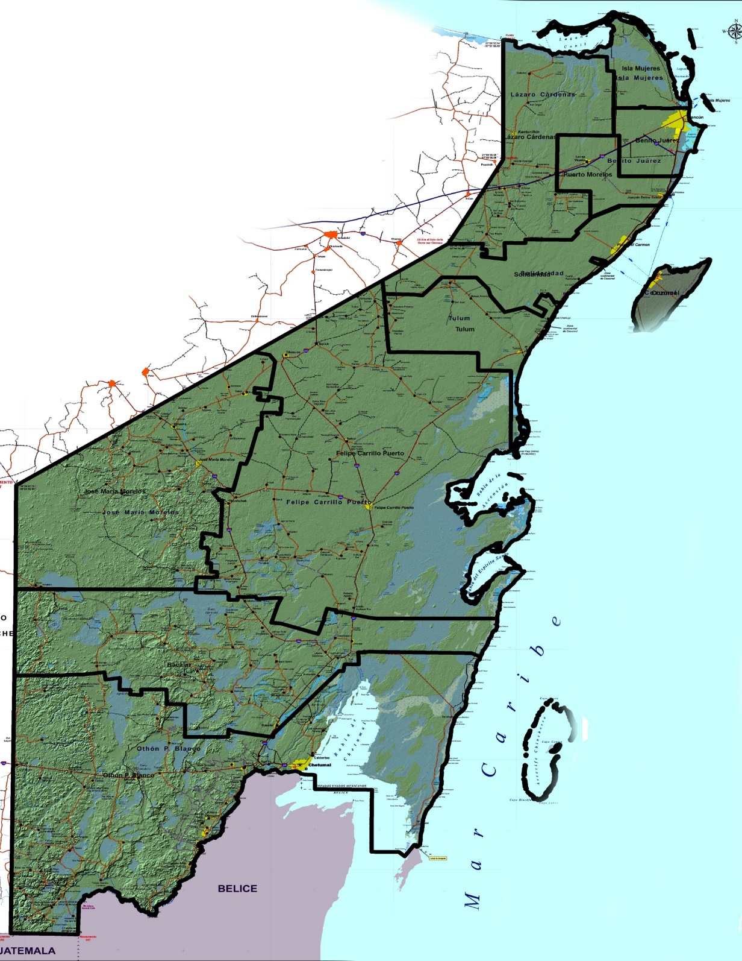




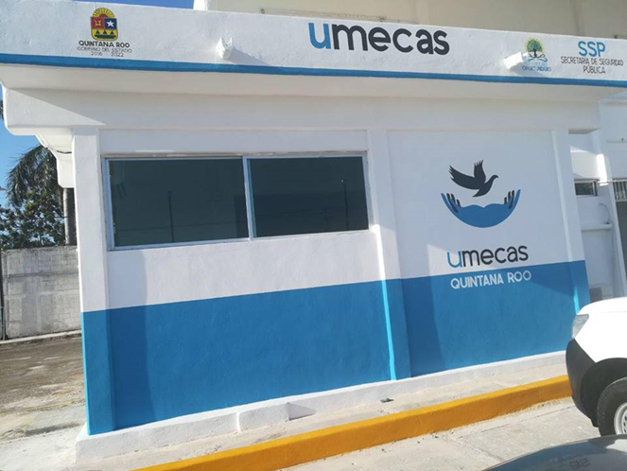
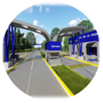

MAPEO DE PROYECTOS
RECURSO ESTATAL
ISLA MUJERES
LÁZARO CÁRDENAS
BENITO JUÁREZ
Dignificación salarial (homologación, promociones, incremento seguro de vida)
Equipamiento de UMECAS, Adquisición de Brazaletes.
Elaboración del diagnóstico para la Construcción del Centro de Reinserción Social Varonil en la Zona Norte.
PUERTO MORELOS
SOLIDARIDAD
COZUMEL
JOSÉ MARÍA MORELOS
TULUM
FELIPE CARRILLO PUERTO
Playa Segura.
Equipamiento Filtro Policial.
Base de Operaciones en el Municipio de Tulum, Benito Juárez, Cozumel, Solidaridad.
Grupo de Reacción
BACALAR
OTHÓN P. BLANCO

Slide 7
CIERRE DE PROYECTOS 2018
RECURSO FASP
Profesionalización de las Instituciones de Seguridad Pública
Sistema Nacional de Información
Sistema Nacional de Atención de Llamadas de Emergencia y Denuncias Ciudadanas
Red Nacional de Radiocomunicaciones
Fortalecimiento de Programas Prioritarios Locales de las Instituciones de Seguridad Pública e Impartición de Justicia
Modelo Nacional de Policía en Funciones de Seguridad Procesal
Fortalecimiento al Sistema Penitenciario Nacional
Fortalecimiento de la Autoridad Administrativa Especializada del Sistema de Justicia Penal para Adolescentes
Fortalecimiento de las Unidades Estatales de Supervisión a Medidas Cautelares y Suspensión del Proceso
Acreditación (certificación) de Establecimientos Penitenciarios
$ 20,509,351.54
$ 251,530.40
$ 15,020,123.73
$ 4,554,901.69
$ 19,298,960.15
$ 73,088.00
$ 20,725,574.76
$ 1,077,502.45
$ 12,107,165.74
$ 13,000,131.00

Slide 8





MAPEO DE PROGRAMAS
RECURSO FASP
ISLA MUJERES
LÁZARO CÁRDENAS
BENITO JUÁREZ
Profesionalización de las Instituciones de Seguridad Pública
Sistema Nacional de Información
Sistema Nacional de Atención de Llamadas de Emergencia y Denuncias Ciudadanas
Red Nacional de Radiocomunicaciones
Fortalecimiento de Programas Prioritarios Locales de las Instituciones de Seguridad Pública e Impartición de Justicia
PUERTO MORELOS
SOLIDARIDAD
COZUMEL
JOSÉ MARÍA MORELOS
TULUM
FELIPE CARRILLO PUERTO
BACALAR
OTHÓN P. BLANCO

Slide 9





MAPEO DE PROGRAMAS
RECURSO FASP
ISLA MUJERES
LÁZARO CÁRDENAS
BENITO JUÁREZ
PUERTO MORELOS
Modelo Nacional de Policía en Funciones de Seguridad Procesal
Fortalecimiento al Sistema Penitenciario Nacional
Fortalecimiento de la Autoridad Administrativa Especializada del Sistema de Justicia Penal para Adolescentes
Fortalecimiento de las Unidades Estatales de Supervisión a Medidas Cautelares y Suspensión del Proceso ( Equipamiento)
Acreditación (certificación) de Establecimientos Penitenciarios
SOLIDARIDAD
COZUMEL
JOSÉ MARÍA MORELOS
TULUM
FELIPE CARRILLO PUERTO
BACALAR
OTHÓN P. BLANCO

Slide 10
CIERRE DE LOS PROGRAMAS, ACCIONES Y PROYECTOS DE INVERSION 2018
SECRETARÍA DE SEGURIDAD PÚBLICA
¡Gracias por su Atención!

